Slide 1

সবাইকে ফুলেল শুভেচ্ছা

Slide 2
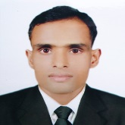
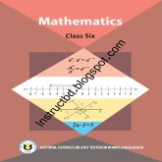
পরিচিতি
শিক্ষক পরিচিতি
পাঠ পরিচিতি
নামঃ আলমগীর হোসেন
পদবিঃ সহকারি শিক্ষক (আইসিটি)
প্রতিষ্ঠানঃ মেজর মাহমুদুল হাসান উচ্চ
বিদ্যালয়, টাঙ্গাইল সদর, টাঙ্গাইল।
মোবাইলঃ ০১৭২৭-০৪৮৫৭৯
ই মেইলঃ alamgir416@gmail.com
আই ডিঃ ৩৭৭
শ্রেণিঃ ৬ষ্ঠ
অধ্যায়ঃ ৫ম
তারিখঃ 07/10/ ২০১৯ইং।
সময়ঃ ৫০ মিনিট

Slide 3
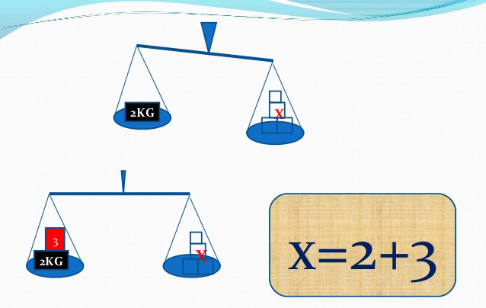
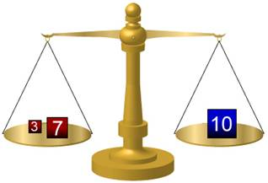
এবার তোমরা কিছু ছবি লক্ষ্য কর

Slide 4
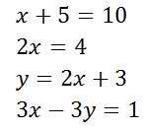
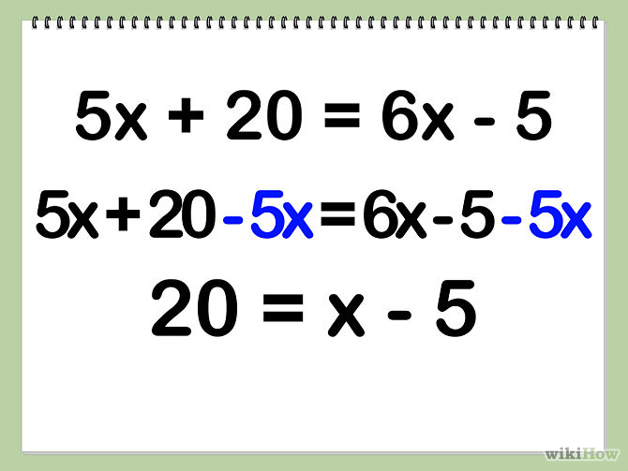

Slide 5
আজকের পাঠ---
সরল সমীকরণ

Slide 6
আজকের পাঠ শেষে তোমরা----
1) চলক কী তা লিখতে পারবে।
2) সমীকরণ কাকে বলে? তা ব্যাখ্যা করতে পারবে।
3) একঘাত বিশিষ্ট সমীকরণের শুদ্ধি পরিক্ষাসহ সমাধান করতে পারবে।

Slide 7
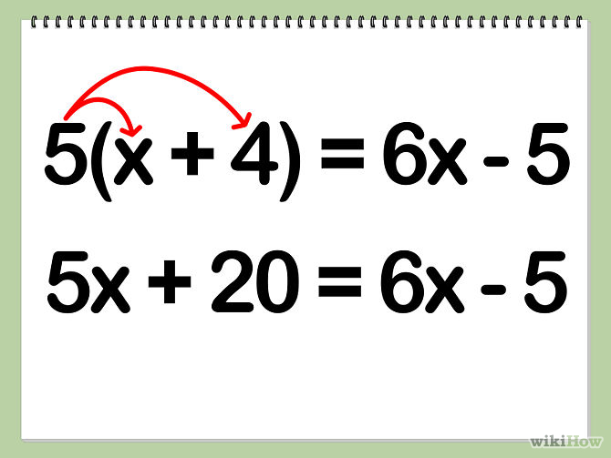
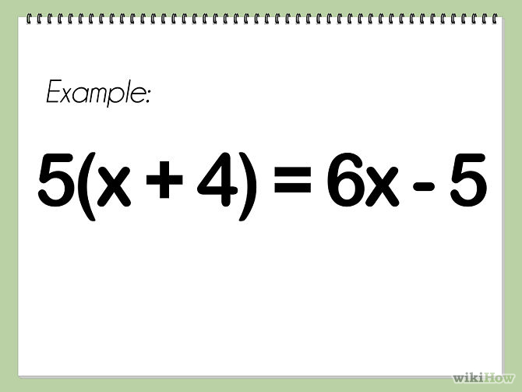
পাঠ উপস্থাপন

Slide 8
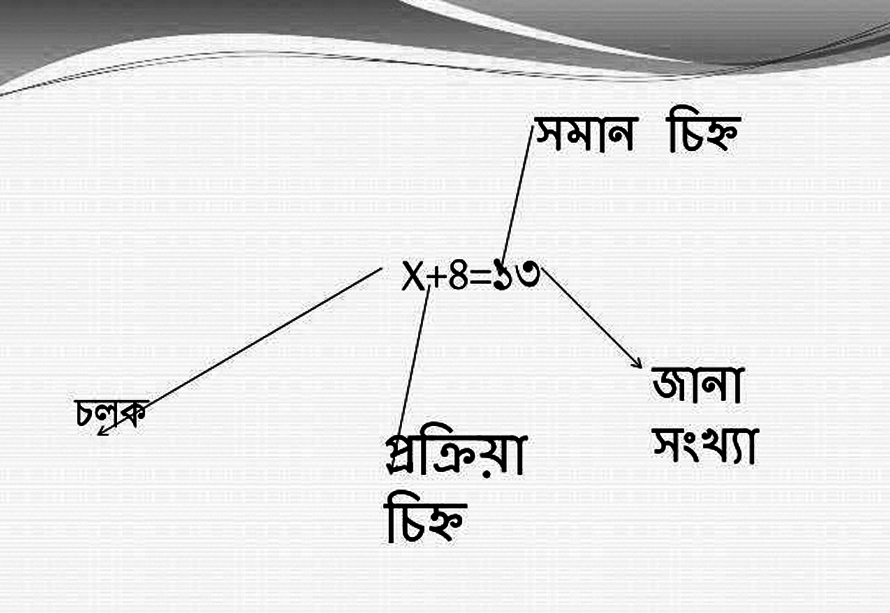

Slide 9
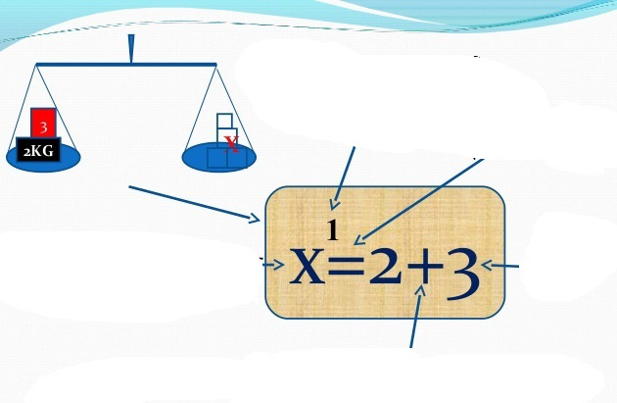
ঘাত
সমান চিহ্ন
অজানা রাশি বা চলক
ধ্রুবক
প্রক্রিয়া চিহ্ন বা প্লাস চিহ্ন

Slide 10
চলো এবার আমরা একটি ভিডিও লক্ষ্য করি

Slide 11
শ্রেণির কাজ
একক কাজ
1) চলক কী?
2) সমীকরণ কাকে বলে? একটি সরল সমীকরণের উদাহরণ লিখ।

Slide 12
উত্তরগুলো মিলিয়ে নাও
একক কাজের উত্তর
সমীকরণের অজানা বা অজ্ঞাত রাশি
যথা (x,y,z) কে চলক বলে।
সমীকরণঃ অজানা বা অজ্ঞাত রাশি বা চলক, প্রক্রিয়া চিহ্ন এবং সমান চিহ্ন সংবলিত গানিতিক বাক্যকে সমীকরণ বলে।
যেমনঃ x + 2 = 8

Slide 13
দলীয় কাজ
2y+5=15 একটি সমীকরণ
শুদ্ধি পরিক্ষাসহ সমীকরটির মূল নির্ণয় কর।

Slide 14
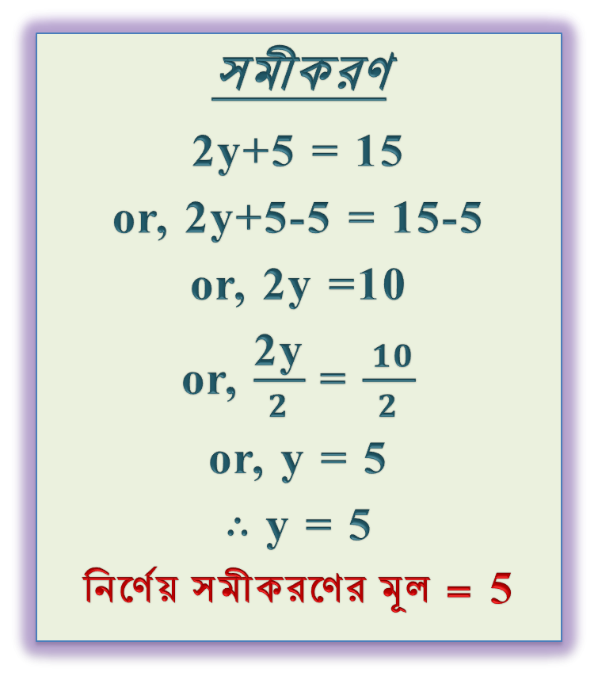
দলীয় কাজের উত্তর
সমীকরণ
2y+5 = 15
or, 2y+5-5 = 15-5
or, 2y =10
or, $\frac{\text{2}\text{y}}{2}$ = $\frac{ 10}{2}$
or, y = 5
$∴$y = 5
নির্ণেয় সমীকরণের মূল = 5
শুদ্ধি পরিক্ষা
বামপক্ষঃ 2y+5
= 2X5+5 (যেহেতু y = 5)
= 10+5
= 15
ডানপক্ষঃ = 15
নির্ণেয় সমীকরণটির মূল শুদ্ধ হয়েছে

Slide 15
মূল্যায়ন

Slide 16
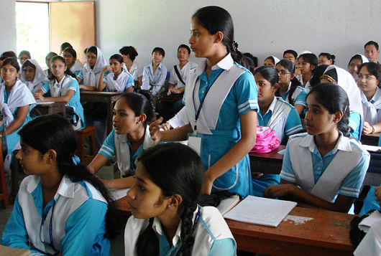
আজকের পাঠে যা শিখলাম

Slide 17
বাড়ির কাজ
বাস্তব সমস্যার আলোকে
একটি সরল সমীকরণ গঠন কর
এবং এর সমাধান কর।

Slide 18

সবাইকে ধন্যবাদ
আমরা সবাই ভালো থাকব এবং পাশাপাশি সবাইকে ভালো রাখব

